Slide 1
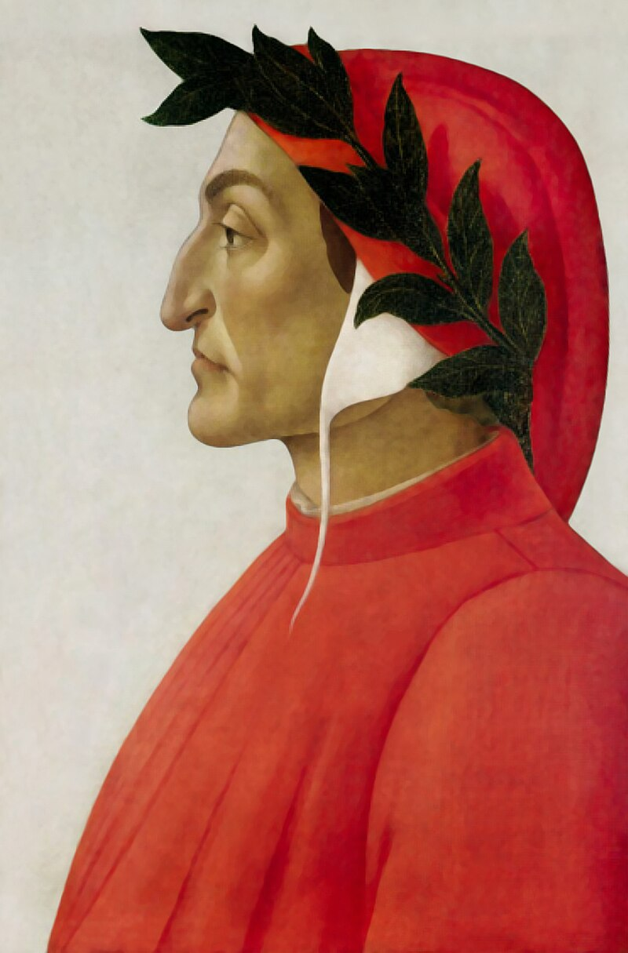
LA DIVINA COMMEDIA:
Orbassano, 21 ottobre 2024
28 ottobre 2024
04 novembre 2024
Giuseppe Carluccio
Inferno. Riassunto Canto II

Slide 2
CANTO II
Dante, uscito dalla selva del peccato, inizia l’ascesa del colle verso l’alba.
Al tramonto dello stesso giorno egli si sente assalito da dubbi: per quale suo merito particolare è stato prescelto a visitare da vivo il regno dei morti?
Due soli altri esseri viventi erano scesi nell’oltretomba in carne ed ossa: Enea e San Paolo. Ma essi erano stati destinati da Dio a porre in terra le fondamenta della società umana, rispettivamente nell’ordine temporale e in quello spirituale: il primo in quanto capostipite dei Romani, il secondo in quanto propagatore ed organizzatore del Cristianesimo.
Per dissipare queste perplessità Virgilio gli spiega i motivi che lo hanno indotto a venire in suo soccorso.

Slide 3
CANTO II
Tre donne benedette hanno avuto compassione di Dante in cielo: la Vergine Maria ha raccomandato la salvezza del Poeta a Lucia, la quale a sua volta ha esortato Beatrice a sottrarlo al mortale pericolo in cui si trovava.
Le accorate parole e la sovrumana bellezza della beata, discesa ad implorarlo, hanno reso il poeta latino impaziente di obbedirle.
Al nome della donna amata in gioventù Dante si rianima, non diversamente dai fiori all’alba e, senza più esitazioni, segue Virgilio nel difficile cammino verso la porta dell’inferno.

